Slide 1
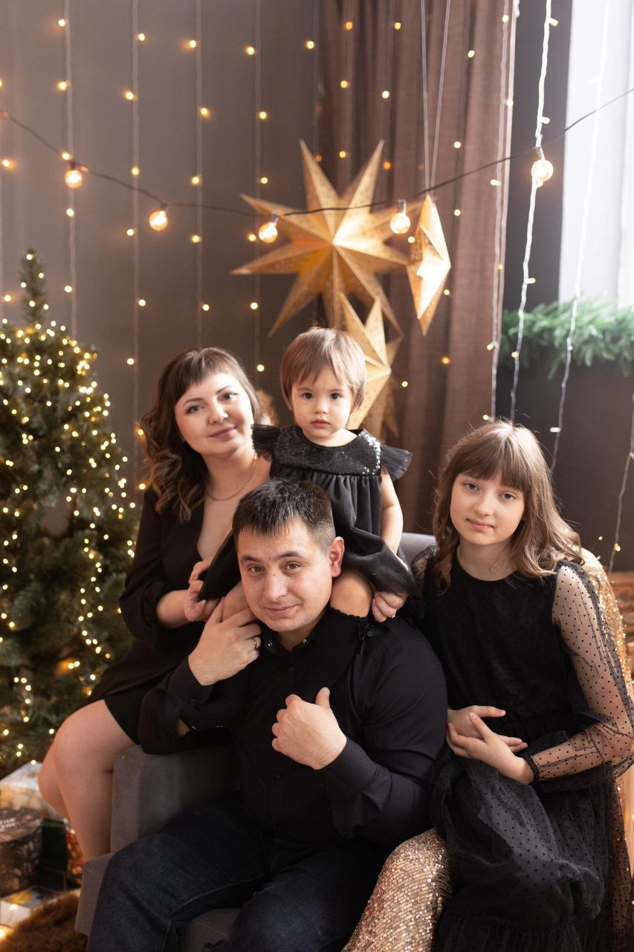
Республиканская акция «Моя семья»
Номинация: «Наша дружная семья»
Участник акции: Тюменева София,
Воспитанница МБДОУ «Детский сад «Сказка» города Алатыря Чувашской Республики»
Маму очень я люблю.
Папу тоже я люблю.
Мама мне печет коврижки,
Папа мне читает книжки.
Папа, мамочка и я –
Наша дружная семья!

Slide 2
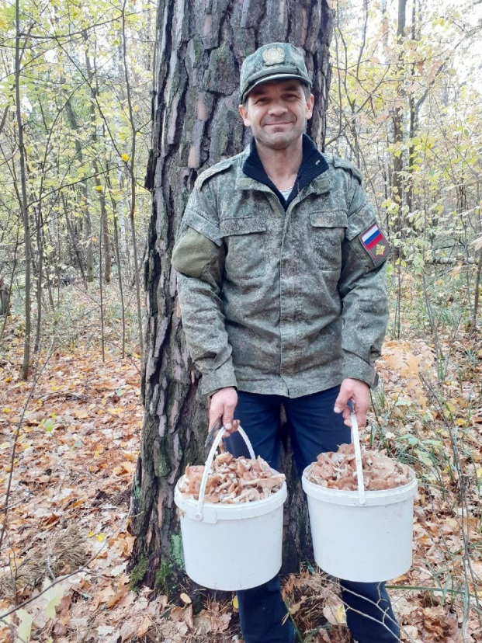
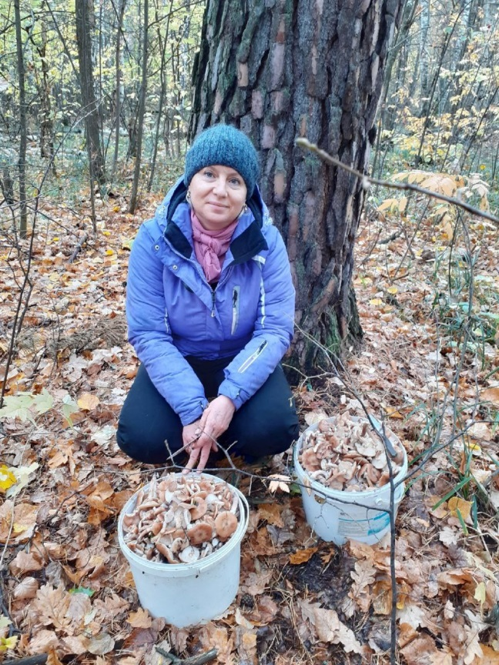
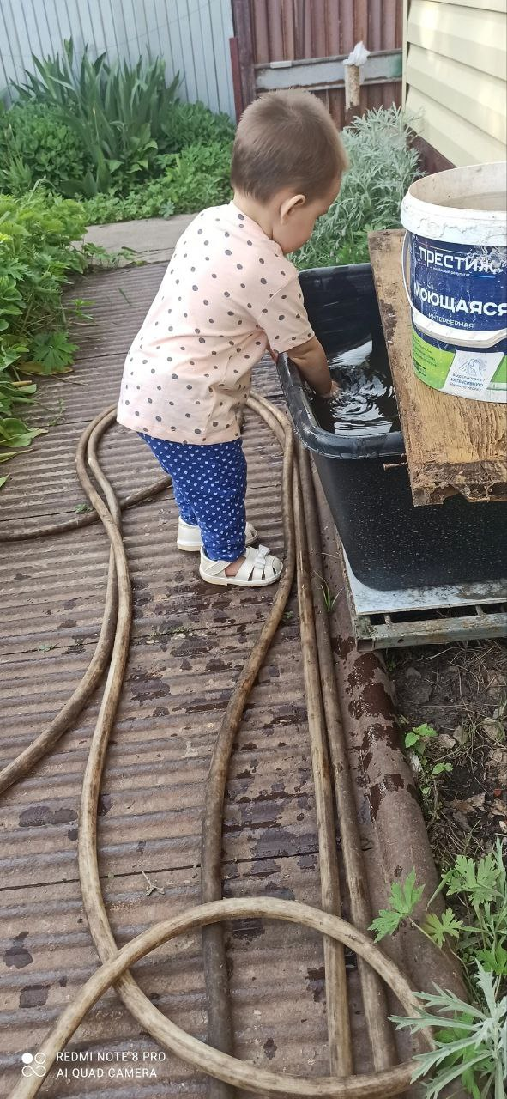
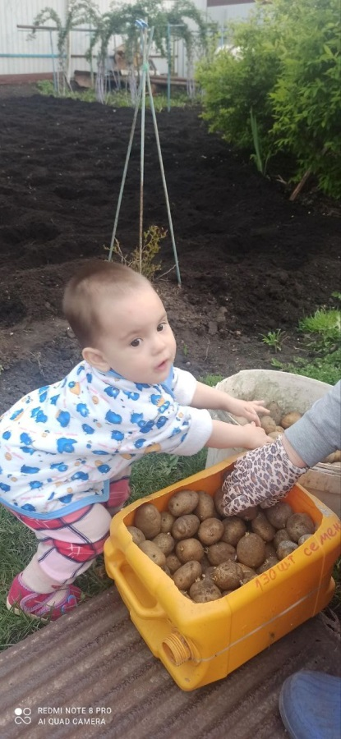
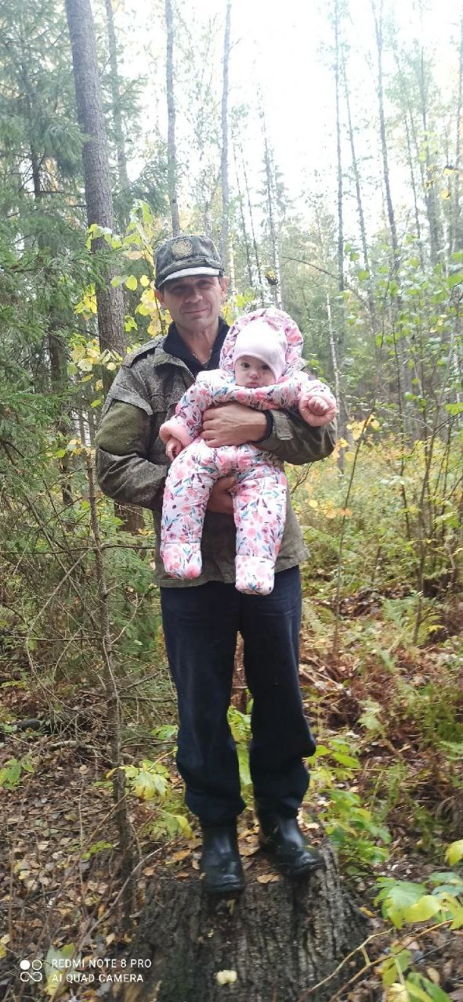
Я и бабушку люблю,
Я и дедушку люблю.
Я всегда им помогаю,
Пол мету и пыль стираю.
Мама, папа, дед и я,
Да и бабушка моя–
Наша дружная семья!

Slide 3
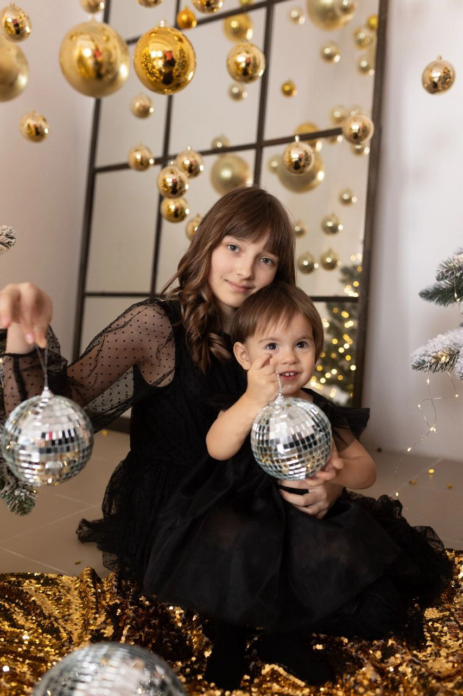
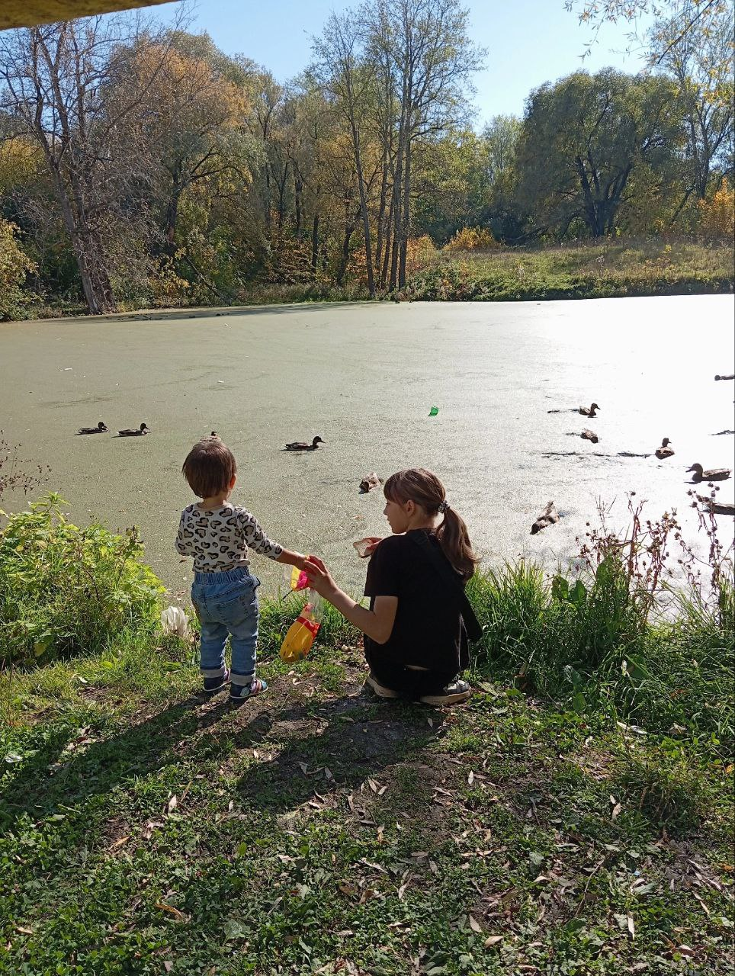
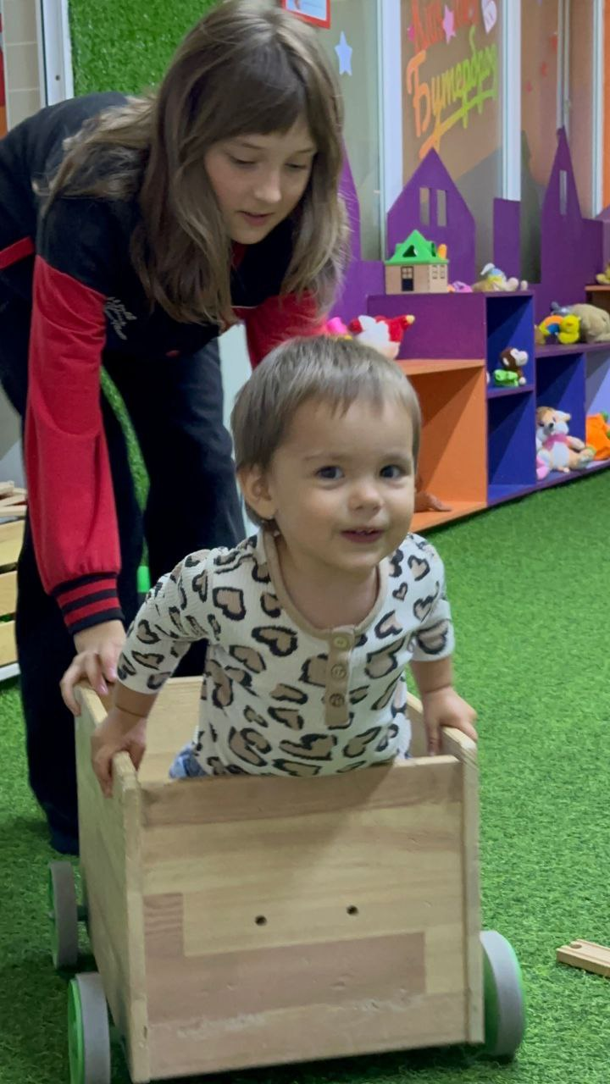
А с сестрой в снежки играем.
Мама, папа, баба, дед и я,
сестра моя– Наша дружная семья!

Slide 4
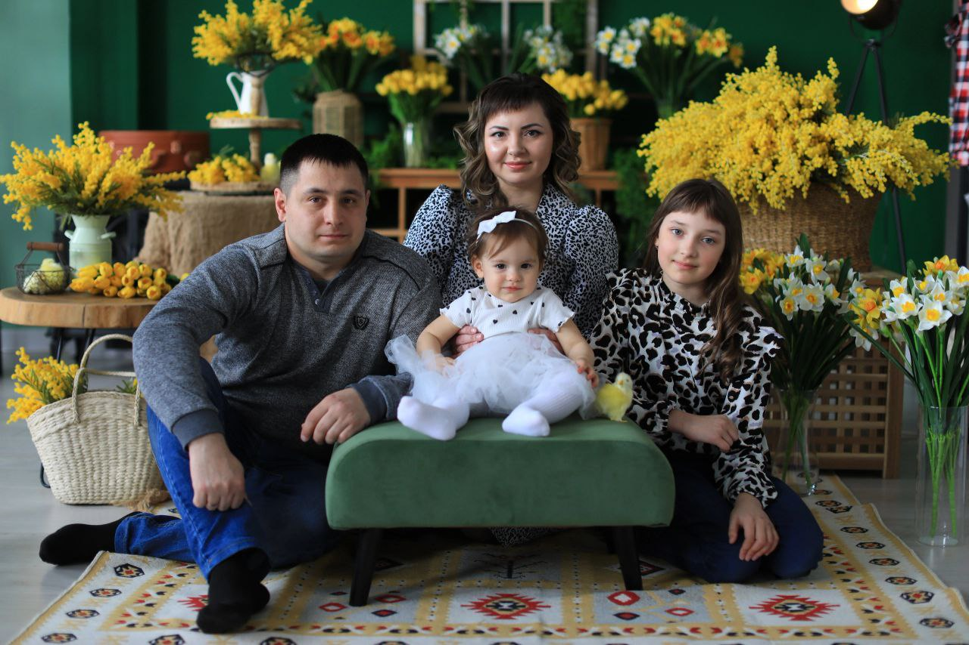
Семья – это труд, друг о друге забота,
Семья – это много домашней работы.
Семья – это важно! Семья – это сложно!
Но счастливо жить одному невозможно!

